Slide 1
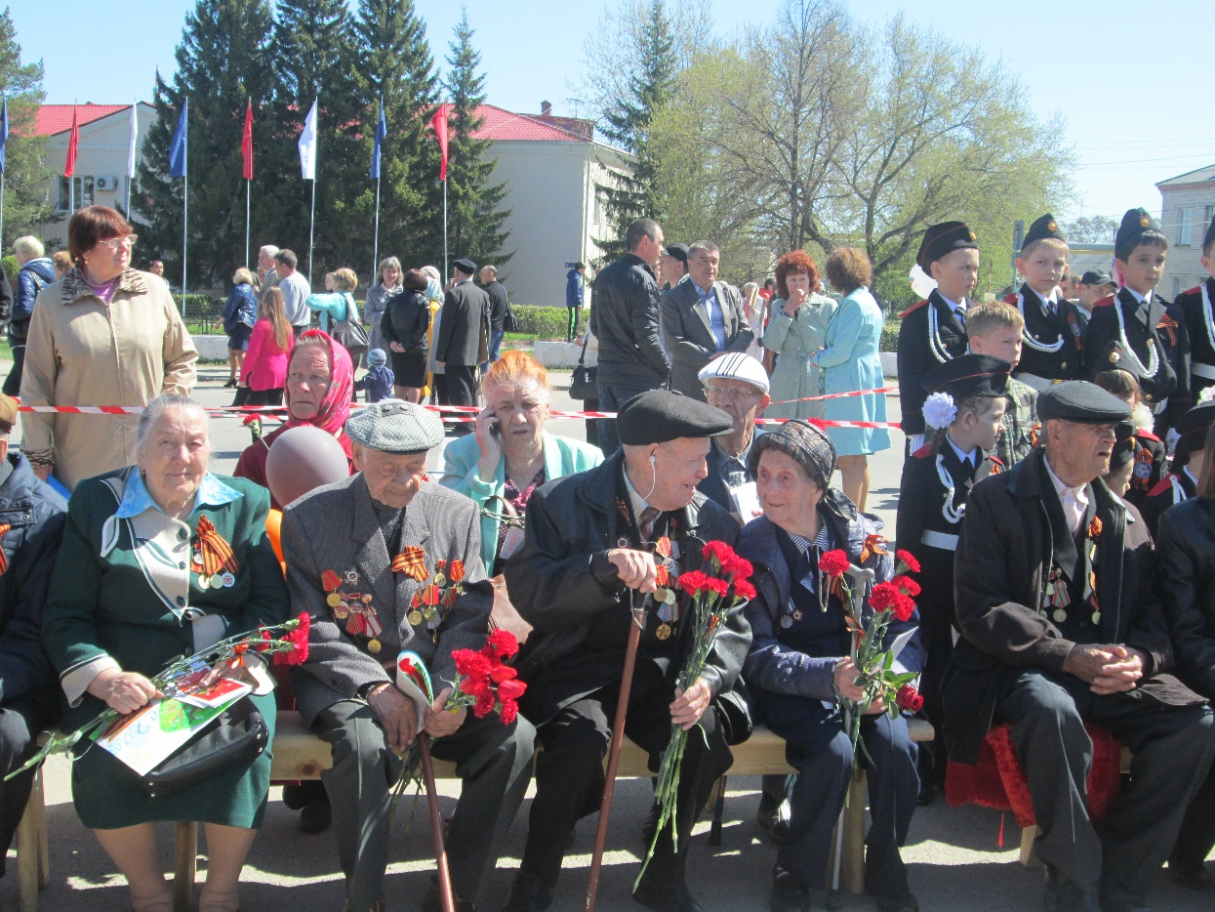
9 МАЯ! День Победы!

Slide 2
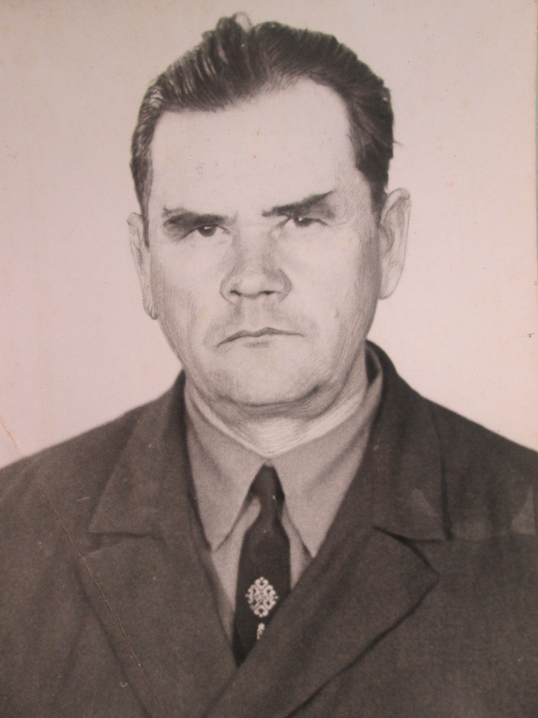
Ветераны живут рядом
Вы пришли с Победою домой,
Вас встречали городах с цветами.
Ветераны той Великой, мировой,
Вся страна теперь гордится вами!

Slide 3
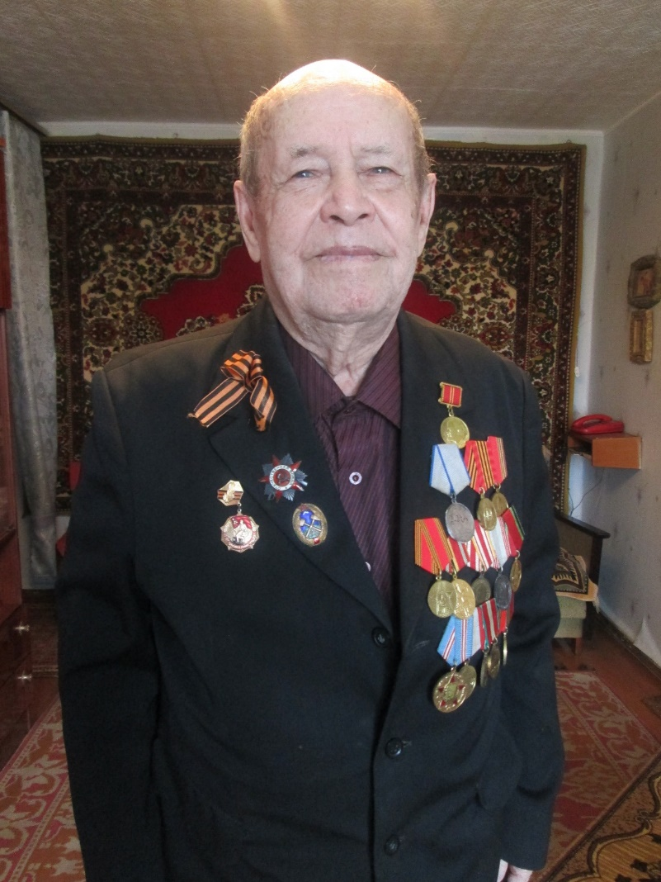
Ветераны Великой Отечественной Войны
Дорогие наши ветераны,
Поздравляем вас сердечно!
Знайте, что мы благодарны
Будем вам бесконечно!
Желаем беззаботных лет,
Бодрости и оптимизма,
Пусть много светлых побед
Будет в вашей жизни!

Slide 4
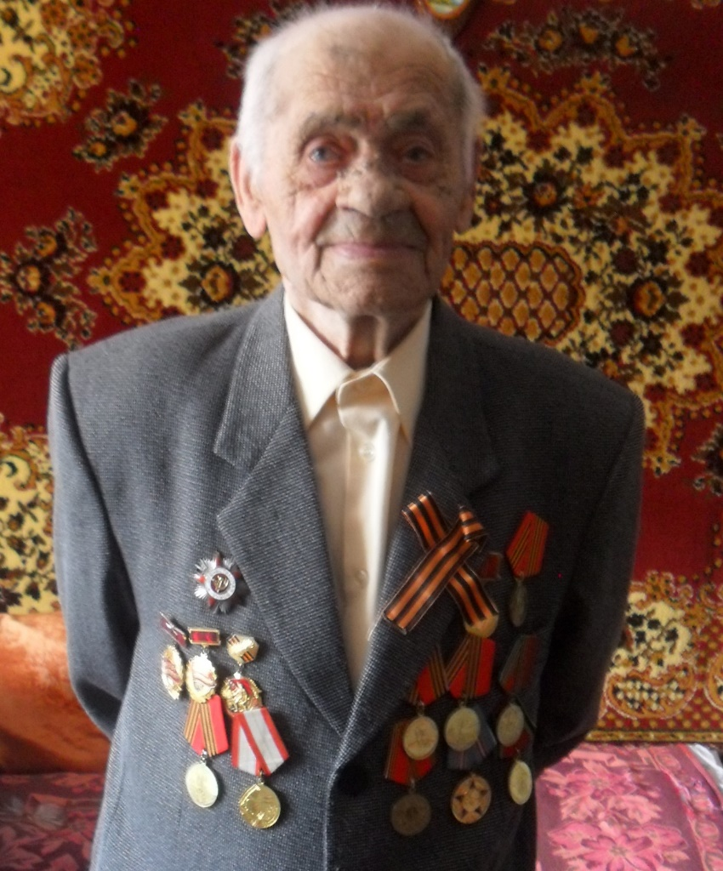
За верность Родине своей!
Сегодня мы под мирным небом
Живем и радуем детей!
Спасибо, наши ветераны,
Что дали детство без войны,
Спасибо вам! Вы были правы -
Сильней России нет страны!

Slide 5
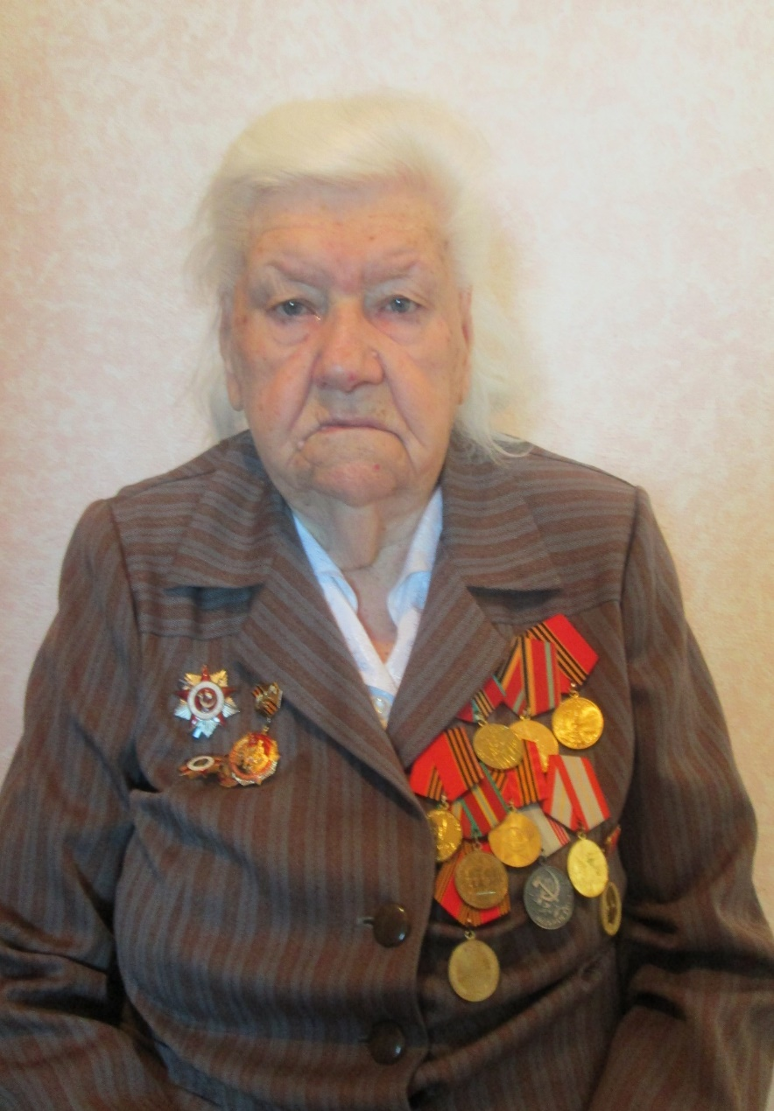
Сегодня низкий вам поклон,
Родные ветераны.
Спасибо вам за мир, покой,
За слезы, кровь и раны.
За то, что мы в родной стране,
Смеемся без оглядки.
За то, что светлы наши дни,
Безоблачны и сладки.

Slide 6
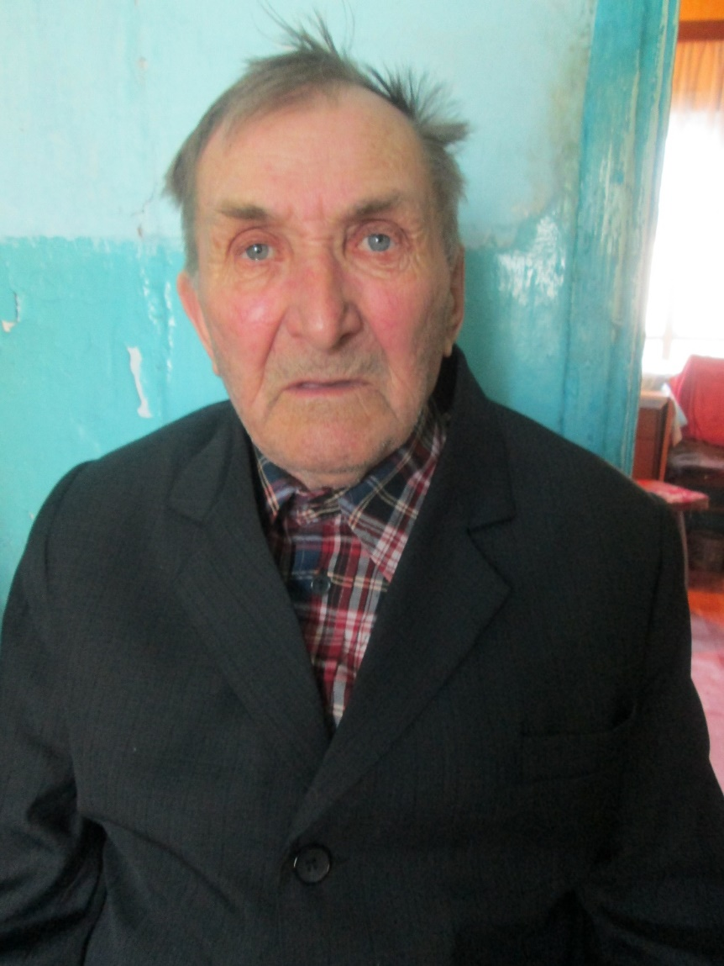
Без вас бы не было и нас,
Не знали бы мы счастье жизни.
Спасибо наши дорогие,
Что были верны нашей отчизне!
Спасибо за чистое небо над нами,
За улыбки и смех наших детей.
Спасибо, что до сих пор вы рядом,
От этого нам на душе теплей!

Slide 7
С Днем Победы!!!

Slide 8
Ветеранам пожелать добра,
И конечно, искренне, здоровья,
И в душе – весеннего тепла,
Чтоб жили радостно, с любовью.
И немного пусть осталось вас –
Ваша слава незабвенной будет,
Вы всегда останетесь для нас –
Лучшие, достойнейшие люди!

